Slide 1
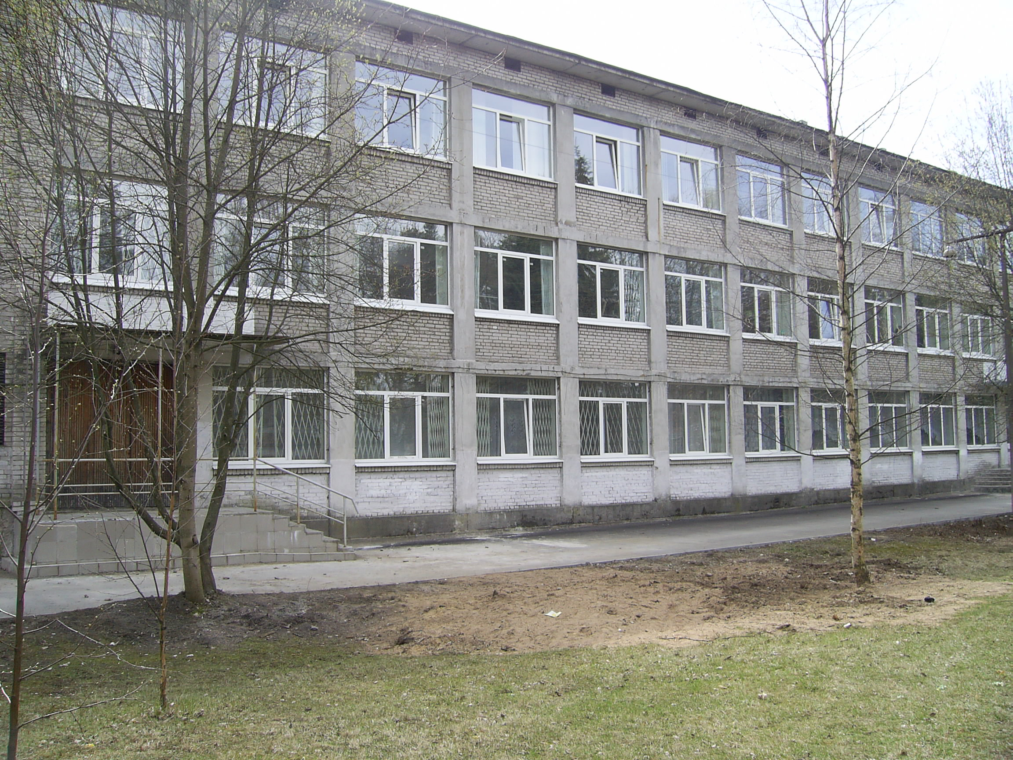
ГБСКОУ школа № 69
г. ЗЕЛЕНОГОРСК

Slide 2
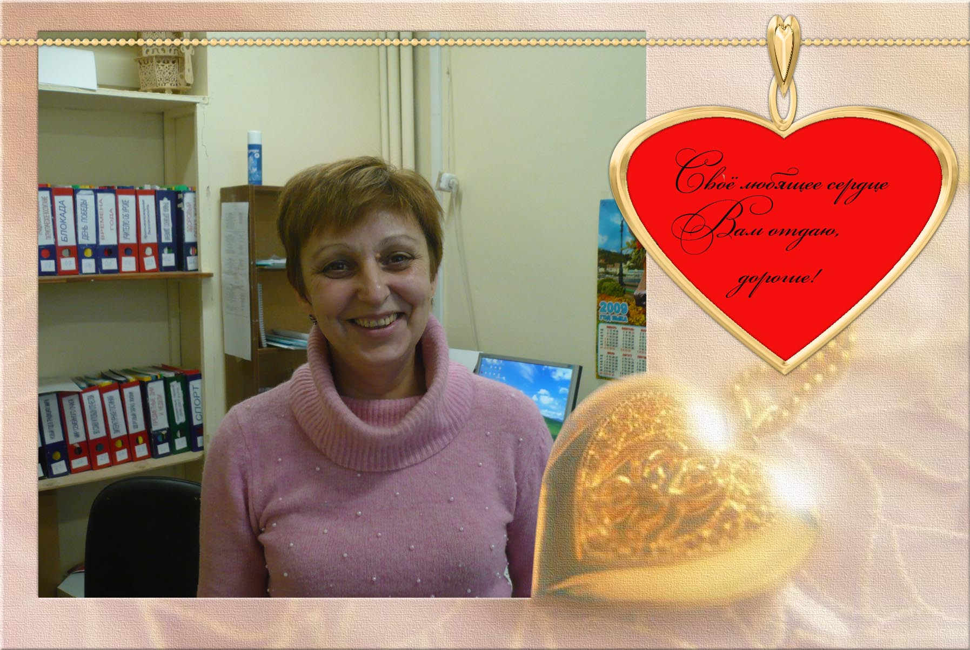
ШАПИРО ЕЛЕНА НИКОЛАЕВНА
УЧИТЕЛЬ РУССКОГО ЯЗЫКА И ЛИТЕРАТУРЫ
ОБРАЗОВАНИЕ: ВЫСШЕЕ
КАТЕГОРИЯ: ВЫСШАЯ
ОТЛИЧНИК НАРОДНОГО
ОБРАЗОВАНИЯ

Slide 3
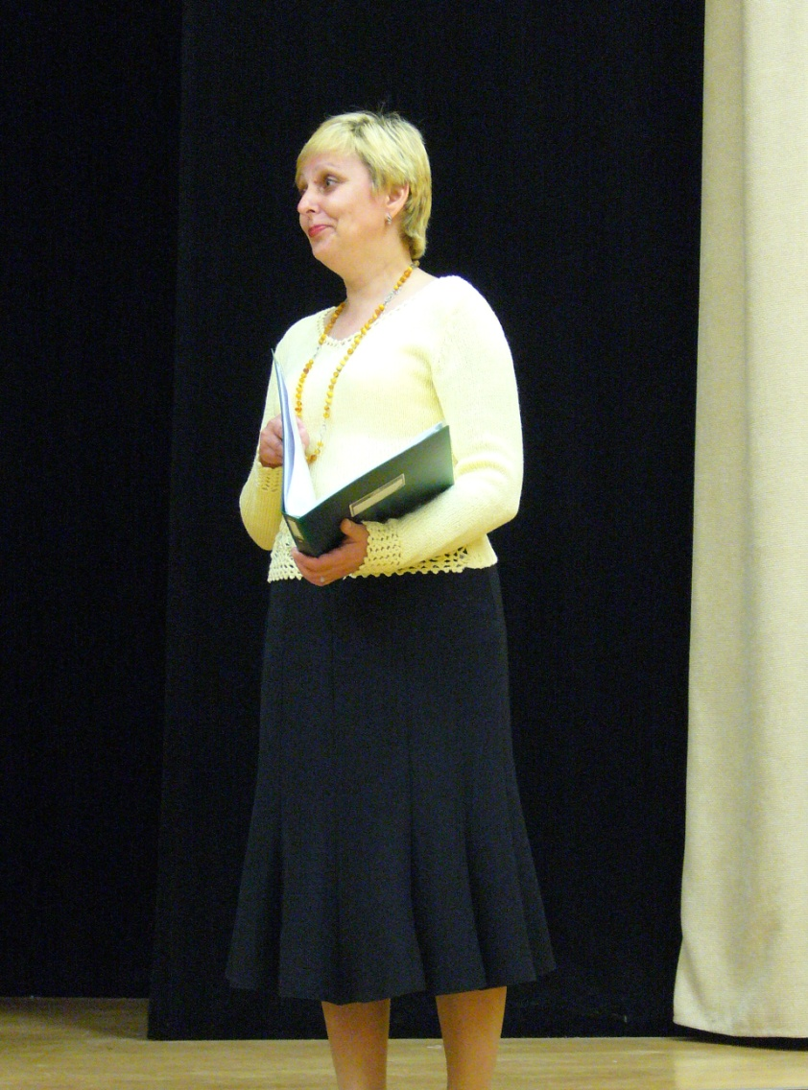
МОЁ ПЕДАГОГИЧЕСКОЕ
КРЕДО:
ДЕРЗАТЬ,
ТВОРИТЬ
И ОТДАВАТЬ

Slide 4
МОЙ ИДЕАЛ
ЧЕСТНЫЕ, ДОБРЫЕ ЛЮДИ,
ОБЛАДАЮЩИЕ ИСТИННО ЧЕЛОВЕЧЕСКИМИ КАЧЕСТВАМИ,
ТАКИМИ, КАК:
МИЛОСЕРДИЕ, СОЧУВСТВИЕ, СОПЕРЕЖИВАНИЕ, СОУЧАСТИЕ.

Slide 5
МОИ НРАВСТВЕННЫЕ ПРИНЦИПЫ
НЕ ЛГАТЬ, НЕ ЛУКАВИТЬ, НЕ ЗАВИДОВАТЬ;
ПОМОГАТЬ, ИСКРЕННЕ РАДОВАТЬСЯ УСПЕХАМ ДРУГИМ,
РАБОТАТЬ ЧЕСТНО, С ПОЛНОЙ ОТДАЧЕЙ СИЛ.

Slide 6
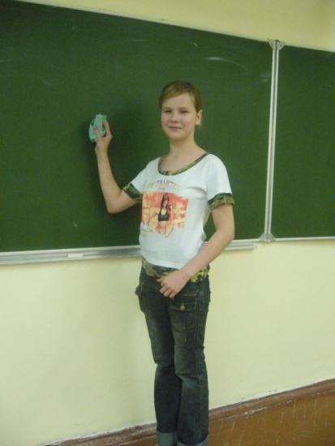
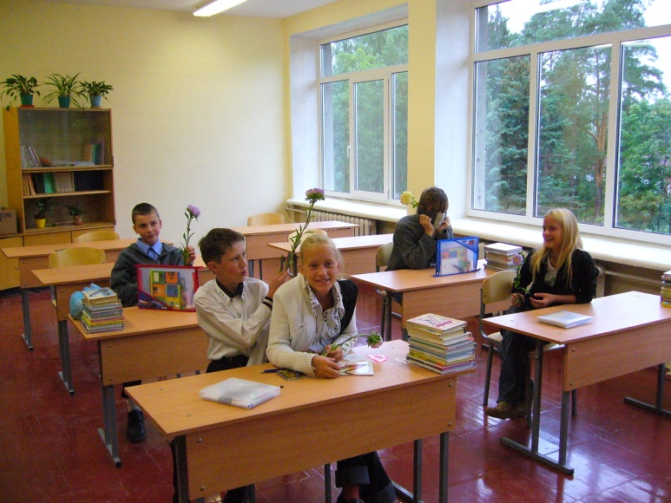
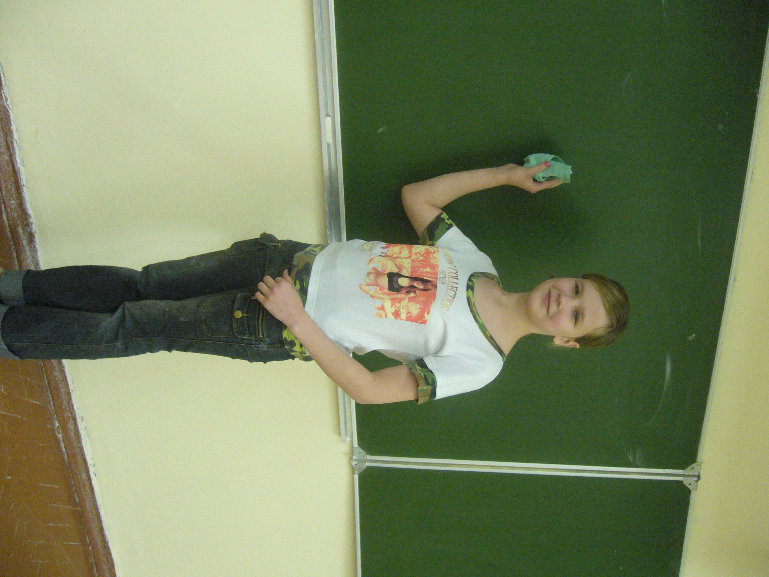
УЧЕБНЫЙ ПРОЦЕСС
ЧЁТКОЕ ПЛАНИРОВАНИЕ
ОТКРЫТЫЕ УРОКИ
УРОКИ
КЛАССНЫЕ ЧАСЫ
БЕСЕДЫ
ПРОВЕРКА ТЕТРАДЕЙ
ПРОВЕРКА ДНЕВНИКОВ
ПРАЗДНИКИ
ПРЕДМЕТНЫЕ НЕДЕЛИ

